Slide 1
Samohlásky i, í a písmená y, ý
9. 9. 2022

Slide 2
Písmená i, í – y, ý
1. Samohlásky i, í sa v písme označujú dvojako:
písmenami i, í
písmenami y, ý.
2. Písmená i, í sa píšu častejšie, písmená y, ý sú
3. Písmená y, ý sa píšu v domácich morfémach aj v morfémach cudzieho pôvodu.
zriedkavejšie.

Slide 3
V domácich slovách sa y, ý píše:
1. v morféme vy-, vý-
vyberať : výber
vyčítať : výčitka
vychádzať : východ
vyskočiť : výskok
vyhlásiť : vyhlásenie
vyrábať : výroba

Slide 4
2. y, ý sa píše po spoluhláskach d, t, n, l
dýchať, dych
dymiť sa, dym
vždy : nikdy
vtedy
kedy: dokedy : odkedy
týždeň
tykať si
štyri
motýľ
mlyn
plyn
vplyv
vplyvný
ovplyvniť
plytký
plytčina
lyžica
lyže

Slide 5
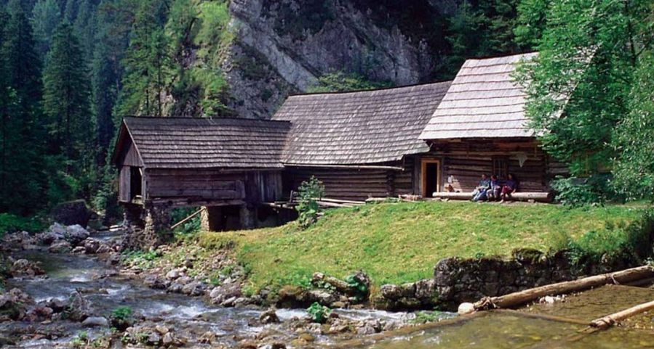
Pr- potoku v Kvačianskej dol-ne stoj- opraven- un-kátn- star- dreven- vodn- ml-n.

Slide 6
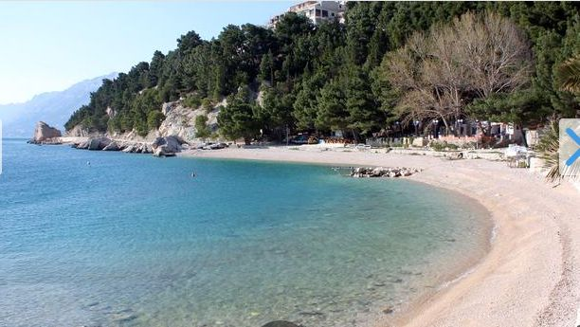
Pl-tč-nu v-hľadávajú hlavne rod-čia s mal-mi deťm-.

Slide 7
Doplňte i alebo y a reagujte na jednu z otázok.
Aký vpl-v má na vás hudba?
Ako na vás vpl-va reklama?
Ako vás ovpl-vňuje mobil, sociálne siete a internet?

Slide 8
3. y, ý sa píše po spoluhláskach k, g, ch, h
kýchať
kývať
Beskydy
chyba
chystať
chytať
hynúť
ale v zvukomalebných slovách je i, í
  kikirikí, kikiríkať, chi-chi-chi, chichotať sa, chichot

Slide 9
Besk-d- tvoria viaceré pohoria.
Nachádzajú sa v _oľsku, na severovýchodnej _orave, na _lovensku na _rave a čiastočne aj na _krajine.

Slide 10
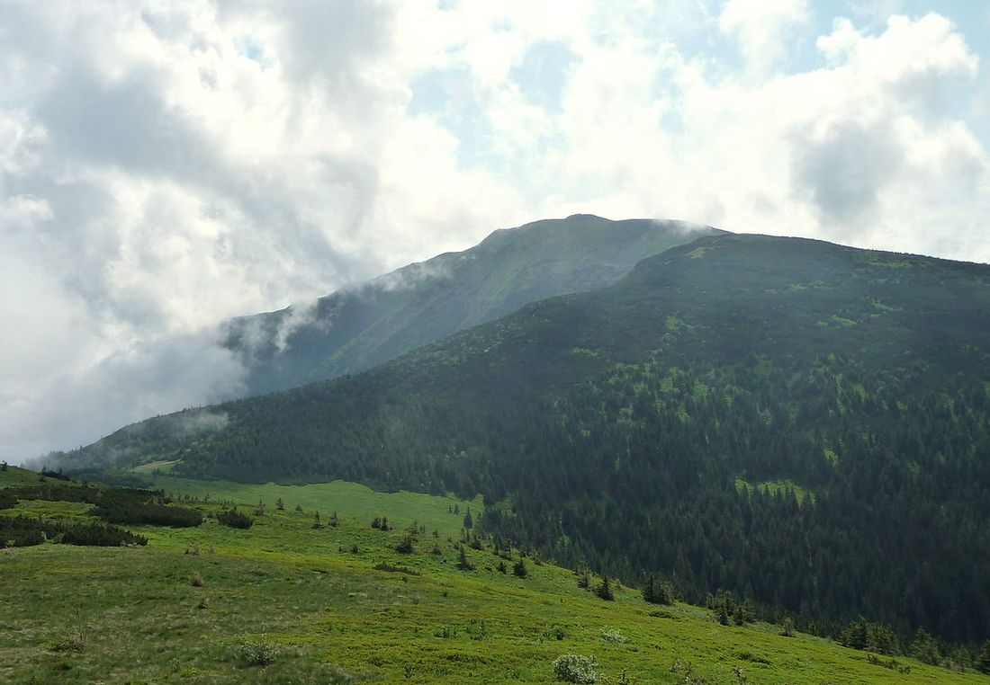
Najv-šš- vrch slovensk-ch Besk-d je Babia hora.

